Slide 1
TRƯỜNG CAO ĐẲNG LÝ TỰ TRỌNG
KHOA ĐIỆN-ĐIỆN TỬ
⎯⎯⎯⎯⎯⎯
HỌC PHẦN:
MẠCH ĐIỆN

Slide 2
Chương 1: KHÁI NIỆM VỀ MẠCH ĐIỆN
1.1/ Khái niệm về mạch điện – Các phần tử hình thành mạch điện:
- Mạch điện là một mạch vòng hình thành liên tục (không gián đoạn) bởi các vật dẫn, cho phép dòng electrons đi qua một cách liên tục, không có điểm mở đầu và không có điểm kết thúc.
- Mạch điện được gọi là gián đoạn (hở mạch) khi các vật dẫn không tạo thành mạch vòng khép kín và các electrons không thể di chuyển liên tục qua chúng.

Slide 4
* Phần tử tải: bao gồm các thiết bị hay các linh kiện nhận điện năng để chuyển hóa thành các dạng năng lượng khác như : nhiệt năng (điện trở), cơ năng (động cơ điện), hóa năng (bình điện giải) …..
* Phần tử nguồn: bao gồm các thiết bị biến đổi các dạng năng lượng : cơ năng, hóa năng, quang năng, nhiệt năng…sang điện năng (như máy phát điện, pin, accu ….).

Slide 5
1.2/ Cấu trúc của mạch điện:
- Nhánh: là một đường trên đó chứa một hay nhiều phần tử liên kết với nhau theo phương pháp đấu nối tiếp

Slide 6
- Nút: là giao điểm của tối thiểu ba nhánh trong một mạch điện

Slide 7
- Vòng: là tập hợp nhiều nhánh tạo thành hệ thống kín và chỉ đi qua mỗi nút duy nhất một lần.

Slide 8
- Mắt lưới: là một vòng mà bên trong không tìm thấy được vòng nào khác

Slide 9
1.3/ Các đại lượng vật lý đặc trưng cho tính chất mạch điện:
1.3.1- Dòng điện :
Cường độ dòng điện i có trị số bằng tốc độ biến thiên của lượng điện tích q qua tiết diện ngang của vật dẫn.

Slide 10
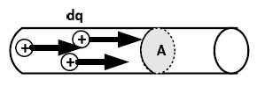
Khi quy ước chiều của dòng điện ngược với chiều chuyển dịch của các electron( điện tích âm) thì có thể xem chiều của dòng điện là chiều chuyển dịch của điện tích dương.
1.3.2- Điện áp:

Slide 11
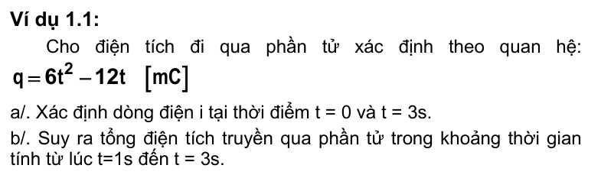
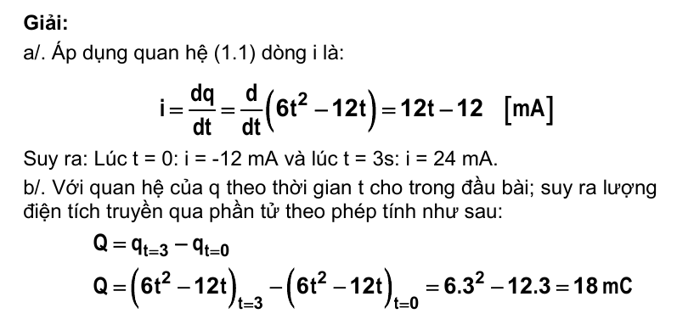

Slide 12
1.3.2- Điện áp:
- V_{A} : điện thế tại điểm A
- V_{B} : điện thế tại điểm B
- V_{AB} : hiệu điện thế giữa hai điểm A,B
Thuật ngữ hiệu điện thế giữa hai điểm A,B còn được gọi là điện áp giữa 2 điểm A,B.
Quy ước: chiều điện áp là chiều đi từ điểm có hiệu điện thế cao đến điểm có hiệu điện thế thấp.

Slide 13
1.3.3- Công suất:
Điện năng cung cấp cho phần tử trong một đơn vị thời gian gọi là công suất. Biểu thức của công suất là : P(t) = V(t).I(t)
Đơn vị đo: V(volt), I(A), P(w)
Chúng ta cần quan tâm đến vấn đề công suất tiêu thụ (nhận vào) trên phần tử và công suất cung cấp (phát ra) từ phần tử. Khi khảo sát chúng ta cần biết:
Đầu dương thực sự của điện áp trên phần tử
Chiều dương thực tế của dòng điện qua phần tử

Slide 14
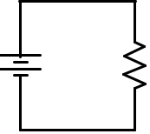


+
+
+
-
+
-
E
R
V_{R}
-
-
Phần tử tiêu thụ công suất
Phần tử phát công suất
Xét macḥ điêṇ đơn giản bao gồm: phần tử nguồn là pin hay accu có sức điện động̣ E và phần tử tải là điện trở R. Trong mạch điện này ta xác định được đầu điện thế + thực sự trên hai đầu của các phần tử; và hướng dòng điện thực tế qua mạch điện. Chúng ta thực hiện qui ước sau khi căn cứ vào hướng dòng điện và điện áp đặt trên hai đầu các phần tử.
. p > 0: phần tử tiêu thu ̣công suất.
. p < 0: phần tử phát ra công suất.

Slide 15
Trong mạch điện nếu qui ước hướng dòng điện qua phần tử từ đầu dương giả thiết của điện áp trên phần tử; trường hợp này ta nói phần tử thỏa qui ước dấu thụ động̣. Công suất xác định trên phần tử gọi là công suất tức thời và thể hiện ý nghĩa được mô tả như sau:
* Với qui ước dấu ta có:
- Tại t₁ công suất p(t1) > 0: phần tử tiêu thu ̣công suất.
- Tại t₂ công suất p(t2) < 0: phần tử cung cấp công suất.

Slide 16
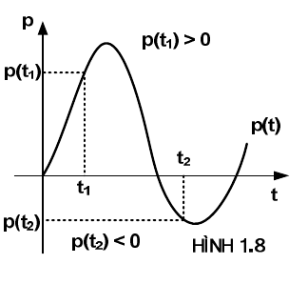
Trong trường hợp chúng ta qui ước chiều dương giả thiết của dòng điện đi từ đầu – sang đầu + của điện áp, các giá tri ̣của công suất tức thời nhận được có thể hiểu tương tự theo cách sau:
- Khi p(t) > 0: phần tử cung cấp công suất.
- Khi p(t) < 0: phần tử tiêu thụ công suất.

Slide 17
1.3.4- Điện năng:
Khi một phần tử có công suất là p(t) trong khoảng thời gian dt điện năng tiêu thụ (hay phát ra) trên phần tử là :
w(t) = p(t).dt
Hoặc : dw(t) = v(t).i(t).dt
Trong trường hợp tổng quát :

Slide 18
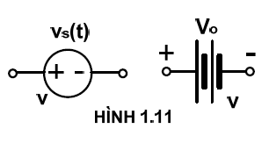
1.4/ Phần tử nguồn:
1.4.1- Nguồn áp độc lập:
Nguồn áp đôc̣ lâp̣ là loại nguồn áp có khả năng duy trì điêṇ áp V giữa hai đầu nguồn độc lâp̣ đối với các phần tử còn lại của macḥ và dòng điêṇ qua nguồn.
Hàm vs(t) gọi là hàm nguồn của nguồn áp độc lập̣.
Một cặp dấu +, - ghi bên trong nguồn cho biết đầu dương giả thiết của nguồn áp.

Slide 19
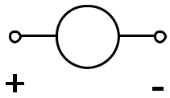

1.4.2- Nguồn dòng độc lập:
Nguồn dòng độc lập̣ có khả năng duy trı̀ dòng điện i qua nhánh chứa nguồn tuân theo hàm cho trước đối với thời gian t, bất chấp các phần tử còn lại trong mạch mà nguồn được kết nối vào. Dòng điện i(t) của nguồn dòng, độc lập với điện áp đặt ngang qua hai đầu nguồn dòng.
Chú ý: Trong thực tế, nguồn dòng thường chỉ gặp trong các mạch tương đương thay thế cho các linh kiện bán dẫn, hay trong các mạch bốn cực.

Slide 20

1.4.3- Nguồn áp phụ thuộc:
Nguồn áp phụ thuộc hay nguồn áp bị điều khiển là loại nguồn áp có giá tri ̣điện áp V giữa hai đầu của nguồn, phụ thuộc hay bị điều khiển bởi một điện áp hoặc một dòng điện ở nơi nào khác trong mạch.
V_{S}
+
-
Nguồn áp phụ thuộc có 2 dạng:
Nguồn áp phụ thuộc áp
Nguồn áp phụ thuộc dòng

Slide 21
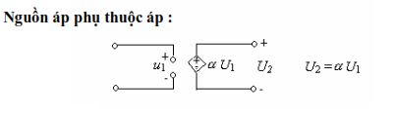


Slide 22

1.4.4- Nguồn dòng phụ thuộc:
Nguồn dòng phụ thuộc hay nguồn dòng bị điều khiển là loại nguồn dòng có giá tri ̣dòng điện i qua nguồn, phu ̣thuộc hay bi ̣điều khiển bởi một điện áp hoặc một dòng điện ở nơi nào khác trong mạch.
i_{S}
Nguồn dòng phụ thuộc có 2 dạng:
Nguồn dòng phụ thuộc áp
Nguồn dòng phụ thuộc dòng

Slide 23
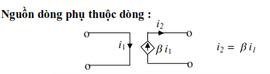


Slide 24
1.5/ Phần tử tải của mạch điện:
1.5.1- Điện trở- Định luật Ohm:
V(t) = R.i(t)
Công suất tức thời tiêu thụ trên phần tử R:

Slide 25
1.5.2- Điện cảm-Hiện tượng tự cảm:
Xét mạch điện hình 1.18
- Đóng khóa K ở vị trí a: bóng đèn không sáng tức thời mà độ sáng của tim đèn ửng hồng từ từ rồi mới sáng lên hẳn.
- Đóng khóa K sang vị trí b: bóng đèn không biến mất độ sáng tức thời mà ánh sáng lu dần rồi mới tắt hẳn.
Như vậy khi khóa K ở vị trí B trong mạch đã xuất hiện một nguồn áp, chính phần tử điện cảm đã hình thành sức điện động tại thời điểm này.

Slide 26
1.5.3- Tụ điện-Hiện tượng nạp điện:
Dòng điện nạp trên các bản cực của tụ:
Trong đó: q=C.v

Slide 27
1.6/ Các định luật cơ bản của mạch điện:
1.6.1- Định luật Kirchhoff 1:
* Phương pháp đại số:
“Tổng giá tri ̣đại số dòng điện tại một nút = 0”
Qui ước: - Dòng điện vào nút có giá trị dương
- Dòng điện đổ ra khỏi nút có giá trị âm
* Phương pháp số học:
“Tổng giá tri ̣dòng điện vào nút = Tổng giá trị dòng điện ra khỏi nút”

Slide 28
Chú ý: Trong quá trình giải mạch (thường là mạch DC) khi chưa biết rõ hướng dòng điện đi trên nhánh, ta có thể chọn tùy ý hướng của dòng điện trên nhánh. Khi giải được kết quả:
- Nếu kết quả có giá tri ̣dương: dòng điện có hướng thực tế như đã chọn.
- Nếu kết quả có giá tri ̣âm: dòng điện có hướng thực tế ngược với hướng đã chọn.

Slide 29
1.6.2- Định luật Kirchhoff 2:
* Phương pháp đại số:
“Tổng giá tri ̣điện áp dọc theo một vòng = 0”
Theo cách phát biểu này, muốn viết phương trình định luật Kirchhoff 2, chúng ta cần thực hiện qui trình sau:
- Chọn chiều dòng điện chạy trong vòng khảo sát (chọn tùy ý).
- Xác định điện áp xuất hiện giữa hai đầu các phần tử.
- Bắt đầu từ phần tử trong mạch (được chọn làm chuẩn), đi theo chiều dòng điện để viết phương trình điện áp. Nếu điện áp trên các phần tử cùng hướng với điện áp của phần tử chuẩn thì các giá tri ̣này dương, và điện áp trên các phần tử ngược với hướng điêṇ áp của phần tử chuẩn thı̀ giá tri ̣này âm.

Slide 30
* Phương pháp số học:
“Tổng điện áp cung cấp từ nguồn = Tổng điện áp đặt ngang qua 2 đầu từng phần tử tiêu thu ̣”
Chú ý: phương pháp ghép nối tiếp các nguồn (trong vòng đang khảo sát) là nối cùng cực tính hay ngược cực tính.

Slide 31
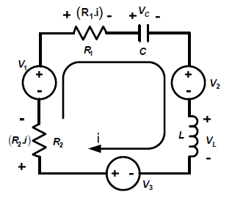
Ví dụ 1:
Viết phương trình định luật Kirchhoff 2 cho mạch điện sau:
Giải
- Đầu tiên vẽ dòng điện i qua mạch vòng.
- Xác định dấu của từng điện áp trên các phần tử (không phải là phần tử nguồn); dấu của điện áp này xác định dựa theo hướng dòng điện qua mạch vừa vẽ.
- Bắt đầu từ nguồn áp V1 (choṇ làm chuẩn), đi theo chiều dòng điêṇ i, ta có thể viết được phương trình định luật Kirchhoff 2 như sau:
Hay:

Slide 32
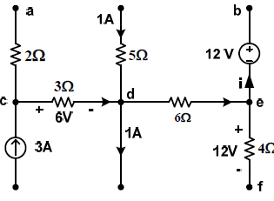
Ví dụ 2:
Tìm dòng điện i và điện áp trong mạch điện sau:
Giải
Điện áp giữa hai nút e và f là 12V:
Điện áp giữa hai nút c và d là 6V:
Tại nút d, phương trình dòng điện theo định luật Kirchhoff 1:

Slide 33
Tại nút e, phương trình dòng điện theo định luật Kirchhoff 1:
Suy ra:
Vậy giá tri ̣dòng điện i (theo hướng đang vẽ trên hình) có giá tri ̣là(-1A). Điều này có nghĩa: dòng điện i thực sự qua nguồn áp 12 V theo hướng từ b đến e và có giá tri ̣bằng 1A.
Điện áp được xác định theo định luật Kirchhoff 2:

Slide 34
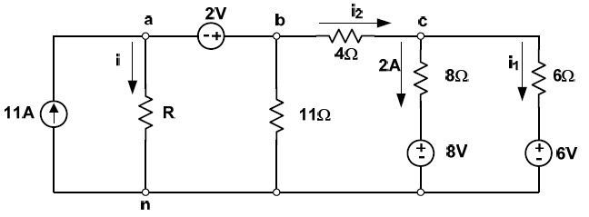
Ví dụ 3:
Cho mạch điện như hình vẽ. Tính các giá trị i; i₁; i₂ và công suất tiêu thụ trên điện trở R?
Giải
Điện áp giữa hai nút c và n:

Slide 35
Áp dung̣ định luật Kirchhoff 1, suy ra giá tri ̣dòng điện i₂:
Áp dung̣ định luật Kirchhoff 2, suy ra điện áp V_{bn}:
Áp dung̣ định luật Kirchhoff 1, xác định dòng điện i_{ab}:

Slide 36
Áp dung̣ định luật Kirchhoff 2, suy ra điện áp V_{an}:
Áp dung̣ định luật Kirchhoff 1, suy ra dòng điện i_{an}:
Công suất tiêu thu ̣trên điện trở R:

Slide 37

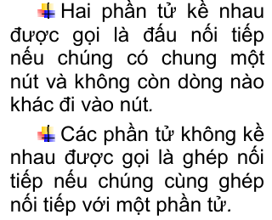

Slide 38
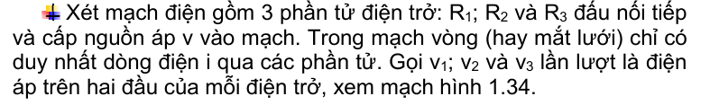
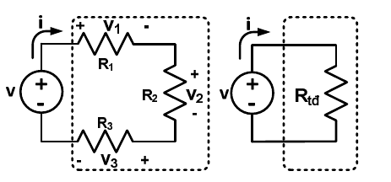

Slide 39
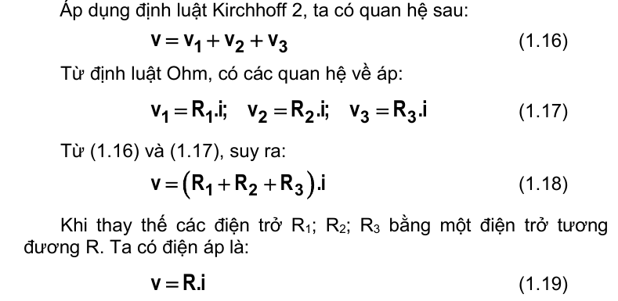
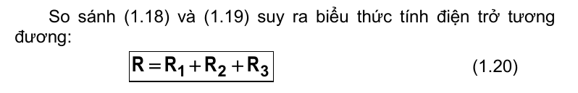

Slide 40
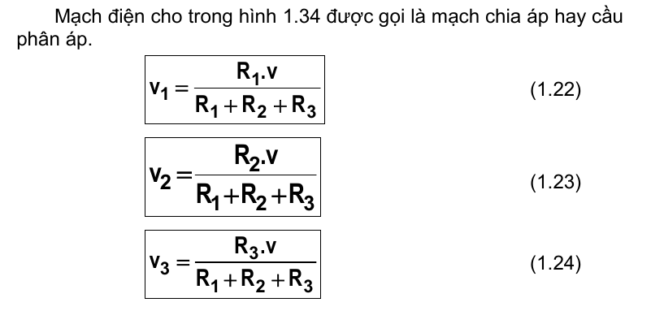
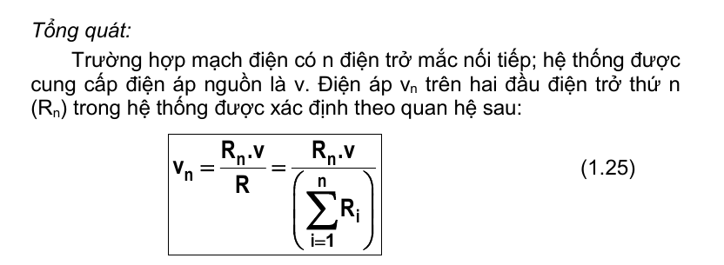

Slide 41
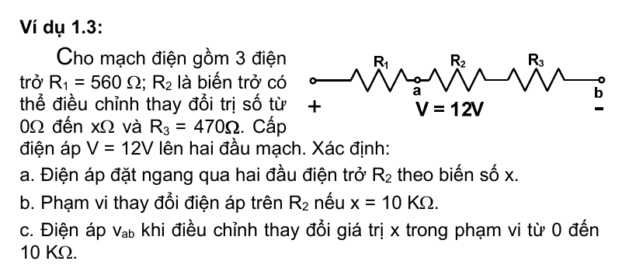

Slide 42
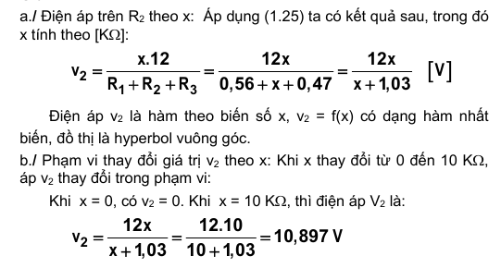

Slide 43
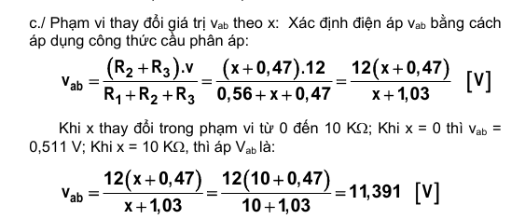

Slide 44
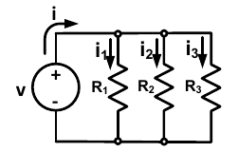

Slide 45
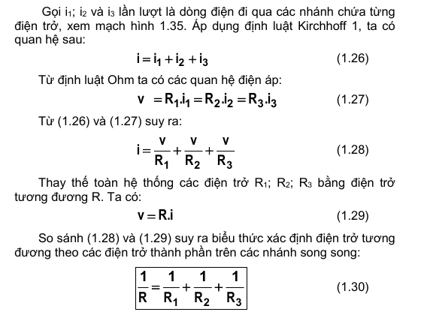

Slide 46
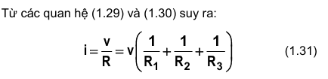
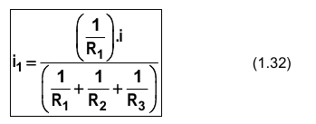
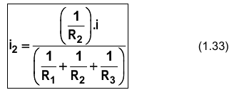
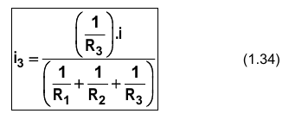

Slide 47
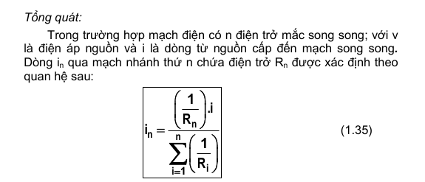

Slide 48
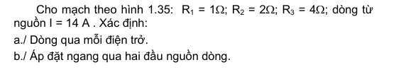
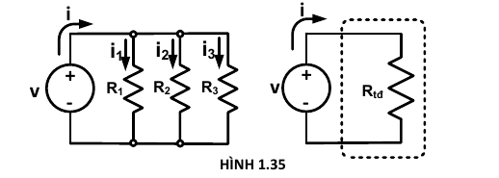

Slide 49
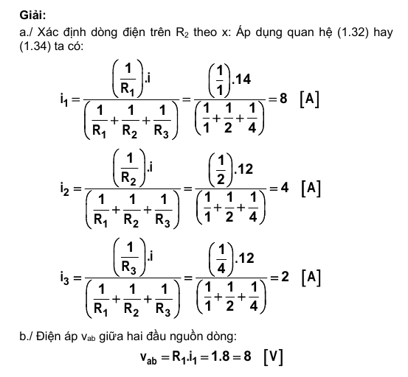

Slide 50

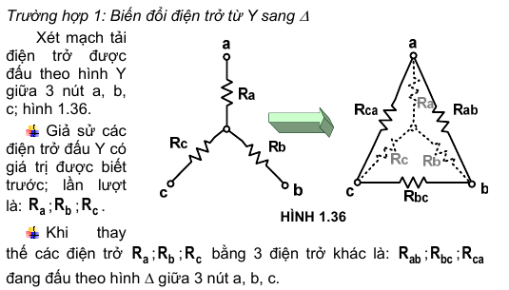

Slide 51
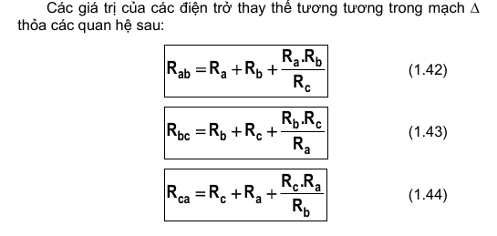

Slide 52
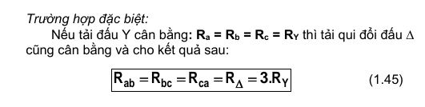

Slide 53

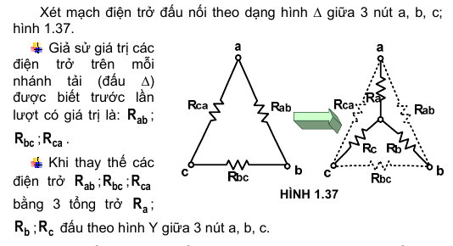

Slide 54




Slide 55
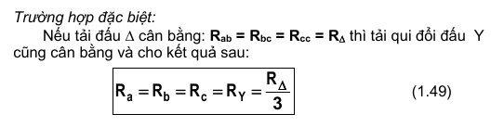

Slide 56

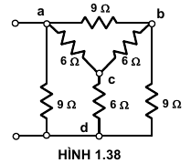

Slide 57


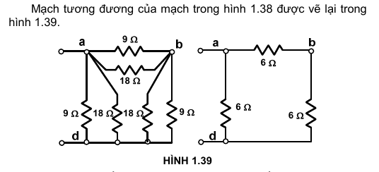

Slide 58



